Slide 1
Představujeme aplikaci
Turisti Inventurují

Slide 2
Inventura? Potřebná, ale nudná
Je potřeba provádět pravidelné inventury
Každá firma chce mít pořádek na skladě
Klíčové: přehled o podnikání -> efektivita
Inventury jsou časově náročné a zabírají čas zaměstnancům, kteří se nemohou věnovat např. kreativnější práci

Slide 3
Jaké přinášíme řešení?
Naše aplikace urychluje proces inventury
Jednoduchost
Přehlednost
Efektivita
Spolehlivost

Slide 4
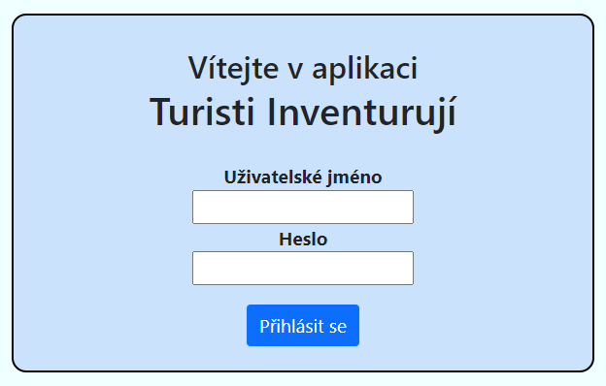
Jak to funguje?
Aplikace má 3 hlavní části
Přihlášení
Hlavní stránka
Stránka pro skenování položek
Následuje ukázka práce aplikace
Notes:
Popsat jednotlivé části
Následuje prezentace práce aplikace s popisem

Slide 5




Použitý stack

Slide 6
Další vývoj
Vývoj naší aplikace samozřejmě nekončí
Stále přidáváme nové funkce atd atd
Podpora

Slide 7
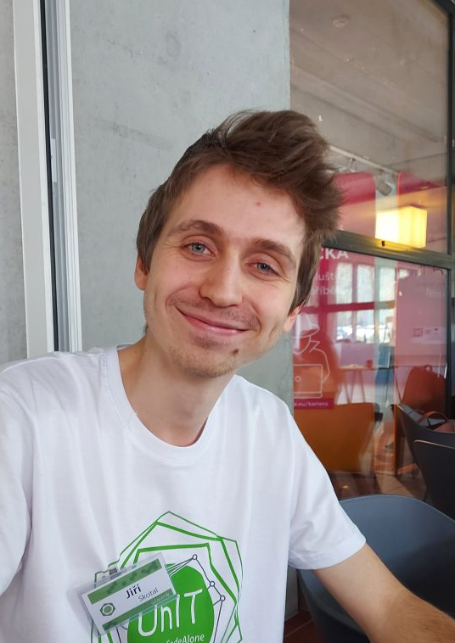
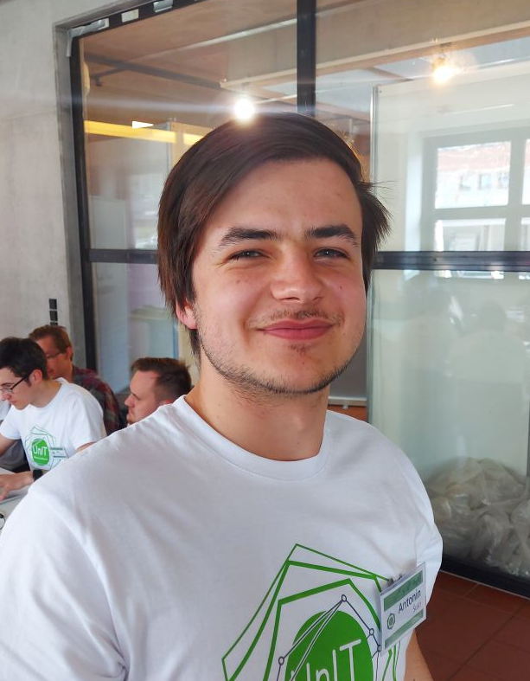
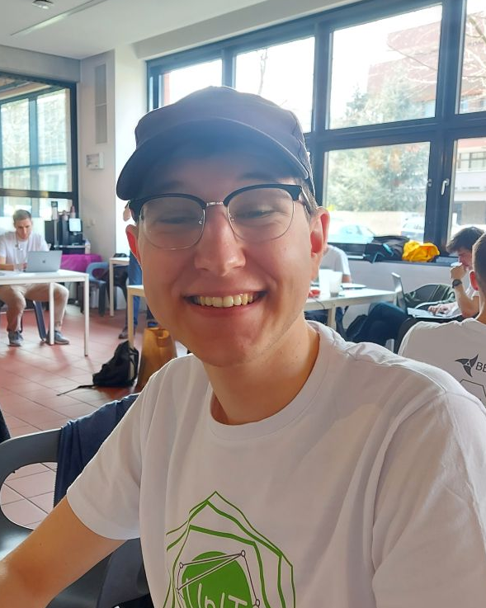
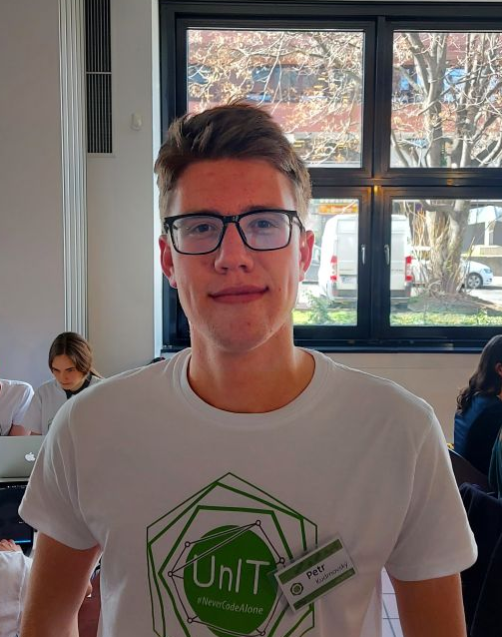
Vývojářský tým
Jirka
Tonda
Adam
Petr

Slide 8
Děkujeme za pozornost

